Slide 1
Sinh Viên: Nguyễn Đức Ánh MSSV: 20204811 CTTN Toán Tin K65
Giải Phương trình đa thức

Slide 2
Khoanh vùng tất cả các nghiệm
Xác định các cực trị của đa thức trong vùng
Xác định các khoảng cách ly nghiệm trong vùng
Phương pháp chia đôi (the bisection method)
Kết luận về các nghiệm thực

Slide 3
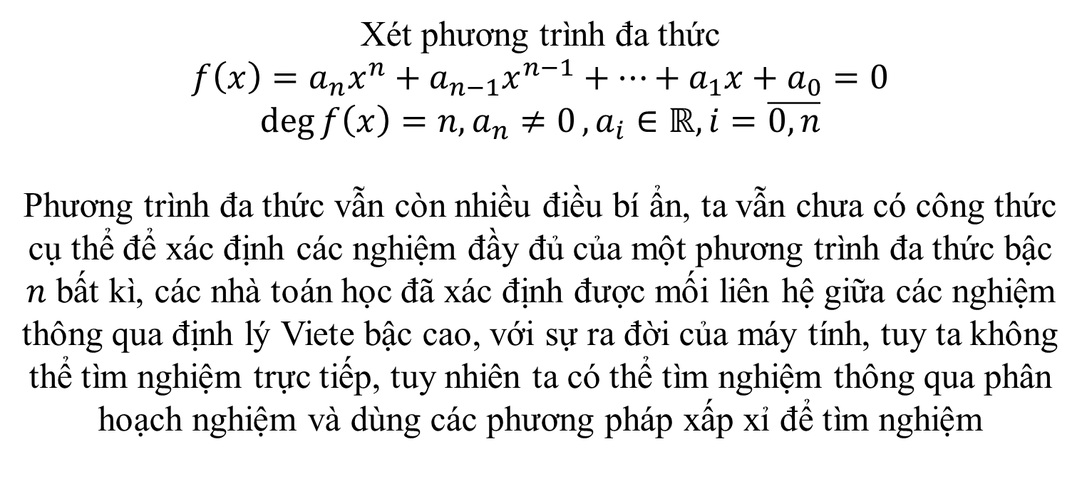
Đặt vấn đề
Xét phương trình đa thức
$$f\left(x\right)=a_{n}x^{n}+a_{n−1}x^{n−1}+…+a_{1}x+a_{0}=0$$
$$\deg{f\left(x\right)=n, a_{n}≠0},a_{i}∈ℝ, i=\overline{0,n}$$
Phương trình đa thức vẫn còn nhiều điều bí ẩn, ta vẫn chưa có công thức cụ thể để xác định các nghiệm đầy đủ của một phương trình đa thức bậc $n$ bất kì, các nhà toán học đã xác định được mối liên hệ giữa các nghiệm thông qua định lý Viete bậc cao, với sự ra đời của máy tính, tuy ta không thể tìm nghiệm trực tiếp, tuy nhiên ta có thể tìm nghiệm thông qua phân hoạch nghiệm và dùng các phương pháp xấp xỉ để tìm nghiệm

Slide 4
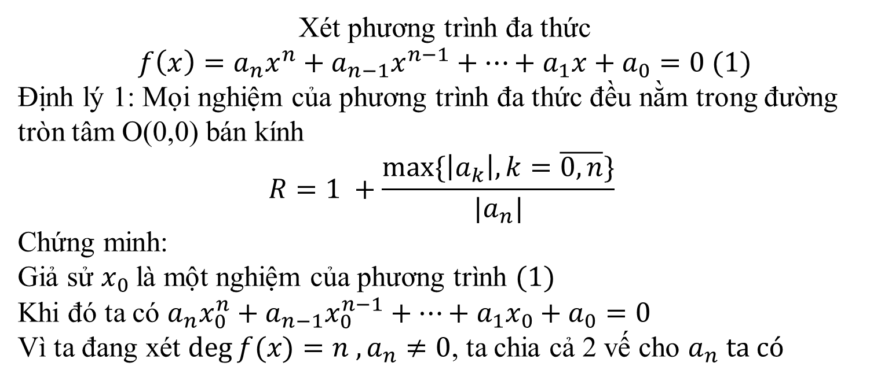
Khoanh vùng tất cả các nghiệm của phương trình đa thức
Xét phương trình đa thức
$$f\left(x\right)=a_{n}x^{n}+a_{n−1}x^{n−1}+…+a_{1}x+a_{0}=0 (1)$$
Định lý 1: Mọi nghiệm của phương trình đa thức đều nằm trong đường tròn tâm O(0,0) bán kính
$$R=1 +\frac{\max{\{\left|a_{k}\right|,k=\overline{0,n}\}}}{|a_{n}|}$$
Chứng minh:
Giả sử $x_{0}$là một nghiệm của phương trình $(1)$
Khi đó ta có ${a_{n}x}_{0}^{n}+a_{n−1}x_{0}^{n−1}+…+a_{1}x_{0}+a_{0}=0$
Vì ta đang xét $\deg{f(x)}=n , a_{n}≠0$, ta chia cả 2 vế cho $a_{n} ta có$

Slide 5
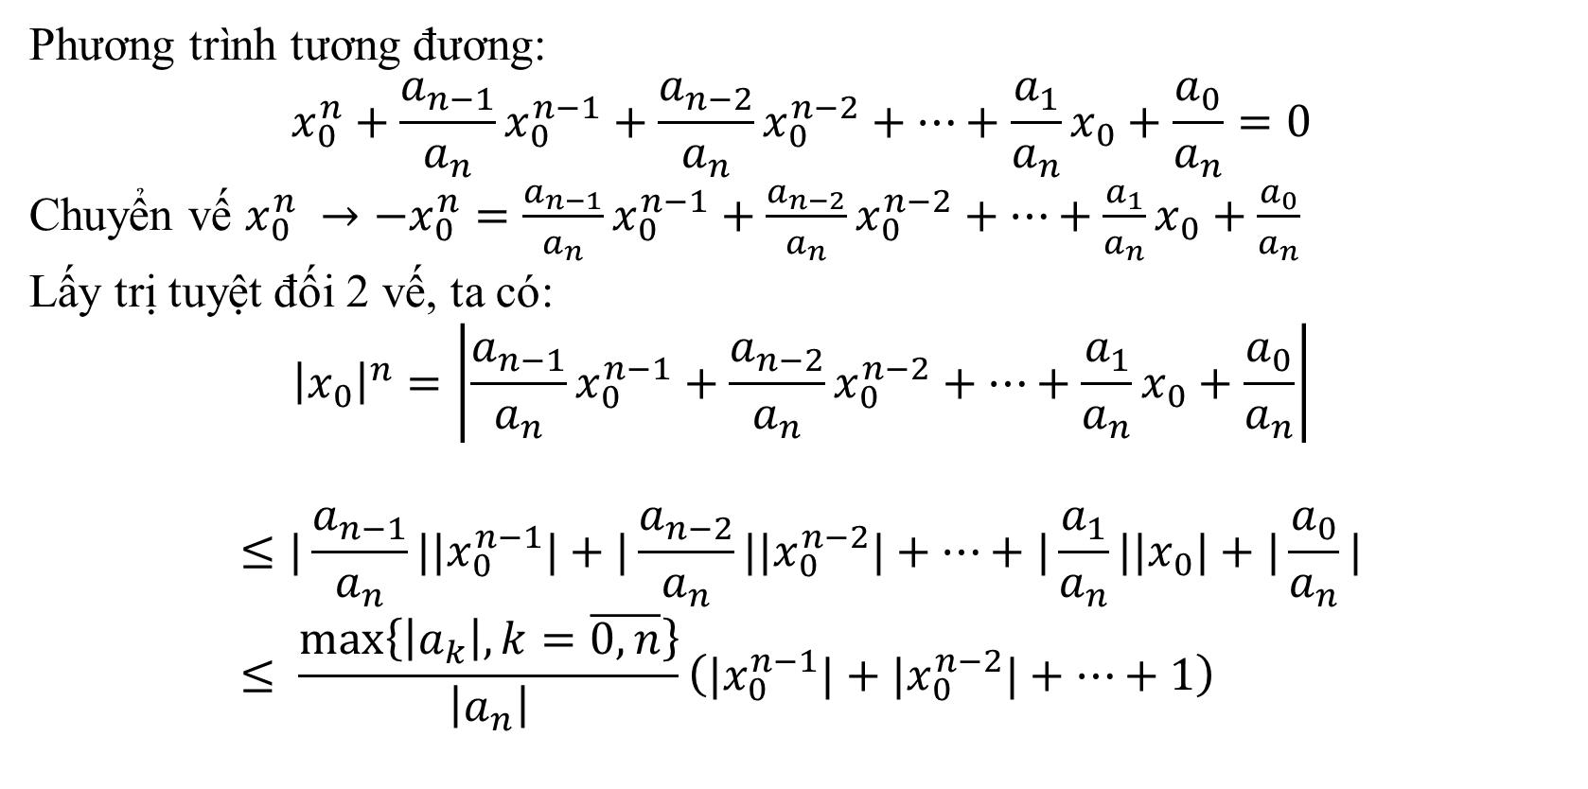
Phương trình tương đương: $$x_{0}^{n}+\frac{a_{n−1}}{a_{n}}x_{0}^{n−1}+\frac{a_{n−2}}{a_{n}}x_{0}^{n−2}+…+\frac{a_{1}}{a_{n}}x_{0}+\frac{a_{0}}{a_{n}}=0$$ Chuyển vế $x_{0}^{n} →−x_{0}^{n}=\frac{a_{n−1}}{a_{n}}x_{0}^{n−1}+\frac{a_{n−2}}{a_{n}}x_{0}^{n−2}+…+\frac{a_{1}}{a_{n}}x_{0}+\frac{a_{0}}{a_{n}}$ Lấy trị tuyệt đối 2 vế, ta có: $${\left|x_{0}\right|}^{n}=\left|\frac{a_{n−1}}{a_{n}}x_{0}^{n−1}+\frac{a_{n−2}}{a_{n}}x_{0}^{n−2}+…+\frac{a_{1}}{a_{n}}x_{0}+\frac{a_{0}}{a_{n}}\right|$$ $$≤|\frac{a_{n−1}}{a_{n}}|{|x}_{0}^{n−1}|+|\frac{a_{n−2}}{a_{n}}|{|x}_{0}^{n−2}|+…+|\frac{a_{1}}{a_{n}}|{|x}_{0}|+|\frac{a_{0}}{a_{n}}| \\ ≤ \frac{\max\left\{\left|a_{k}\right|,k=\overline{0,n}\right\}}{\left|a_{n}\right|}\left({|x}_{0}^{n−1}|+{|x}_{0}^{n−2}|+…+1\right)$$

Slide 6
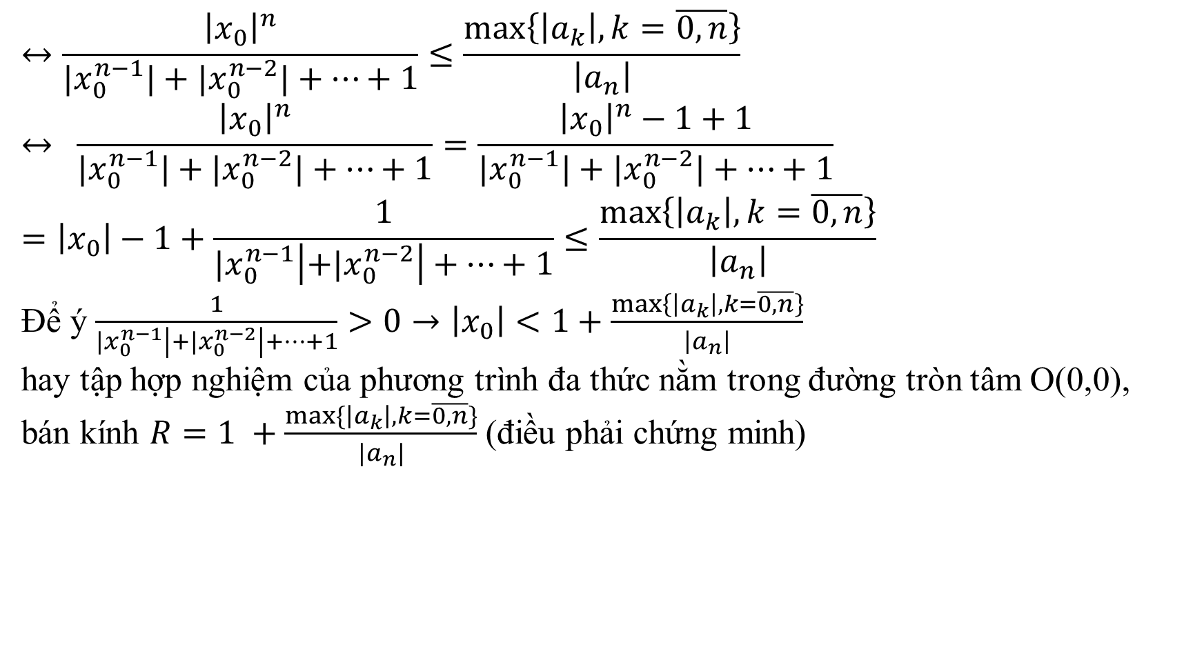
$$↔\frac{{\left|x_{0}\right|}^{n}}{{|x}_{0}^{n−1}|+{|x}_{0}^{n−2}|+…+1}≤\frac{\max\left\{\left|a_{k}\right|,k=\overline{0,n}\right\}}{\left|a_{n}\right|} \\ ↔ \frac{{\left|x_{0}\right|}^{n}}{{|x}_{0}^{n−1}|+{|x}_{0}^{n−2}|+…+1}=\frac{{\left|x_{0}\right|}^{n}−1+1}{{|x}_{0}^{n−1}|+{|x}_{0}^{n−2}|+…+1}=\left|x_{0}\right|−1+\frac{1}{{|x}_{0}^{n−1}\left|+{|x}_{0}^{n−2}\right|+…+1}≤\frac{\max\left\{\left|a_{k}\right|,k=\overline{0,n}\right\}}{\left|a_{n}\right|}$$ Để ý $\frac{1}{{|x}_{0}^{n−1}\left|+{|x}_{0}^{n−2}\right|+…+1}>0→\left|x_{0}\right|<1+\frac{\max\left\{\left|a_{k}\right|,k=\overline{0,n}\right\}}{\left|a_{n}\right|}$ hay tập hợp nghiệm của phương trình đa thức nằm trong đường tròn tâm O(0,0), bán kính $R=1 +\frac{\max{\{\left|a_{k}\right|,k=\overline{0,n}\}}}{|a_{n}|}$ (điều phải chứng minh)

Slide 7

Ví dụ 1: Xét phương trình $x^{2}−5x+4=0 (1)$ Áp dụng định lý 1 ở trên với $a_{2}=1,a_{1}=−5,a_{0}=4$ Khi đó 2 nghiệm sẽ nằm trong đường tròn tâm O(0,0), bán kính $$R=1+\frac{\max{\{|a_{k}|,k=\overline{0,n}\}}}{|a_{n}|}=1+\frac{5}{1}=6$$ Khi đó các nghiệm sẽ nằm trong khoảng $\left(−6,6\right)$, hiển nhiên đúng do phương trình $\left(1\right)$ có 2 nghiệm là $x_{1}=1, x_{2}=4, x_{1},x_{2}∈(−6,6)$
Trong một vài trường hợp, ta không nhất thiết cần xét toàn bộ đường tròn tâm O, bán kính R mà ta có thể lập luận để giảm độ phức tạp cho việc khoanh vùng nghiệm, ngoài ra ta không xác định được việc có nghiệm hay không.
Ví dụ như xét một phương trình đa thức hệ số thực, có các hệ số đều dương, khi đó các nghiệm của phương trình sẽ là nghiệm âm, hay các hệ số đều âm thì các nghiệm chỉ có thể là nghiệm dương cùng với các cặp nghiệm phức liên hợp (nếu có)

Slide 8
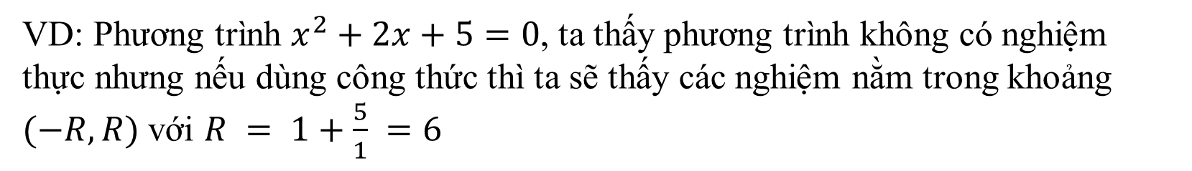
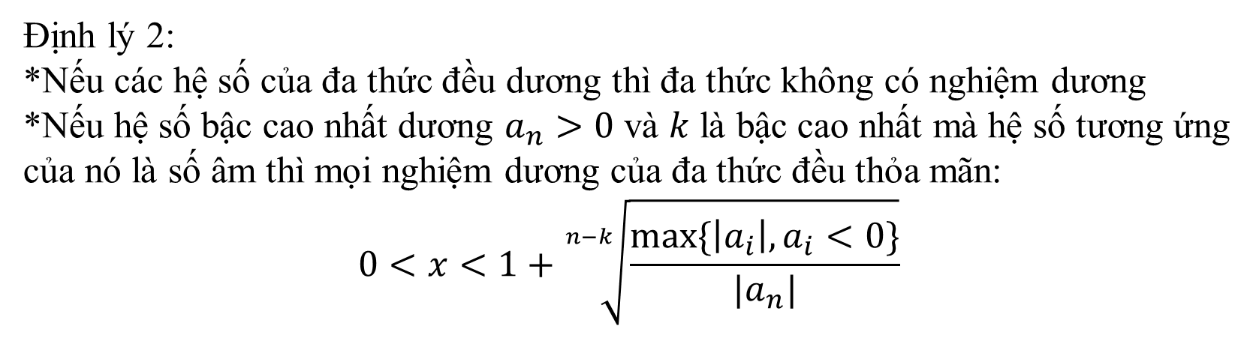
Định lý 2: *Nếu các hệ số của đa thức đều dương thì đa thức không có nghiệm dương *Nếu hệ số bậc cao nhất dương $a_{n}>0$ và $k$ là bậc cao nhất mà hệ số tương ứng của nó là số âm thì mọi nghiệm dương của đa thức đều thỏa mãn: $$0<x<1+\sqrt[n−k]{\frac{\max{\{\left|a_{i}\right|,a_{i}<0\}}}{|a_{n}|}}$$
VD: Phương trình $x^{2}+2x+5=0$, ta thấy phương trình không có nghiệm thực nhưng nếu dùng công thức thì ta sẽ thấy các nghiệm nằm trong khoảng $(−R,R)$với $R = 1+\frac{5}{1} =6$

Slide 9

Sơ lược về phương pháp giải:
Xác định các cực trị của hàm số trong vùng
Trong các dạng toán tìm cực trị ta đã học, ta thường tiếp cận cực trị thông qua đạo hàm và lập bảng biến thiên để theo dõi sự thay đổi về dấu. Tuy vậy, đối với những hàm bậc cao thì việc tìm đủ nghiệm và lập bảng biến thiên các nghiệm khá phức tạp, ta sẽ sử dụng phương pháp Gradient Descent với điểm xuất phát gần điểm cực trị và sau đó lặp một vài lần để tiến gần về điểm cực trị.
Một vài kiến thức cơ bản:
-Điểm cực tiểu $x_{0}$ của hàm số là điểm thỏa mãn $f^{′}\left(x_{0}\right)=0,$trong lân cận của điểm $x_{0}$ , đạo hàm các điểm nằm bên trái $x_{0}$ không dương, đạo hàm các điểm nằm bên phải $x_{0}$ không âm, tương tự với điểm $x_{0}$ là cực đại
-Đường tiếp tuyến của đồ thị hàm số tại điểm $x_{0}$là có hệ số góc là đạo hàm của hàm số tại điểm đó.

Slide 10
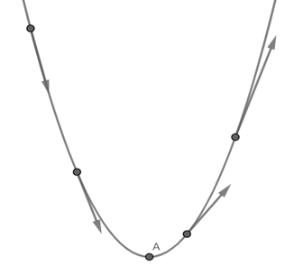
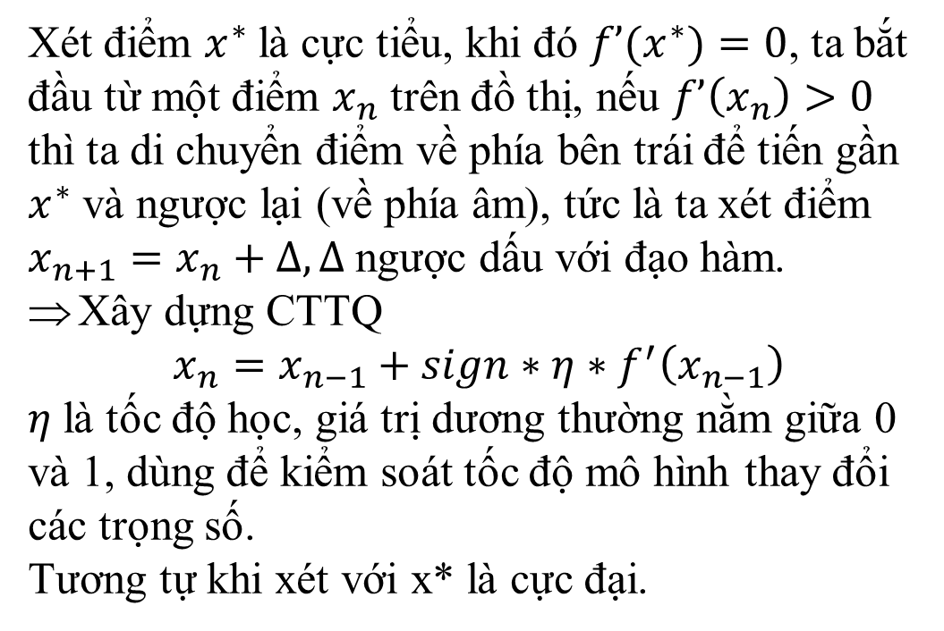
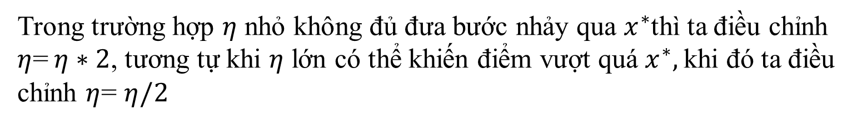
Ý tưởng tiếp cận:
Xét điểm $x^{∗}$là cực tiểu, khi đó $f’(x^{∗})=0$, ta bắt đầu từ một điểm $x_{n}$ trên đồ thị, nếu $f’\left(x_{n}\right)>0$ thì ta di chuyển điểm về phía bên trái để tiến gần $x^{∗}$ và ngược lại (về phía âm), tức là ta xét điểm
$x_{n+1}=x_{n}+∆, ∆$ngược dấu với đạo hàm.
Xây dựng CTTQ
$$x_{n}=x_{n−1}+sign∗η∗f^{′}\left(x_{n−1}\right)$$
$η$là tốc độ học, giá trị dương thường nằm giữa 0 và 1, dùng để kiểm soát tốc độ mô hình thay đổi các trọng số.
Tương tự khi xét với x* là cực đại.
Trong trường hợp $η$ nhỏ không đủ đưa bước nhảy qua $x^{∗}$thì ta điều chỉnh $η$= $η∗2$, tương tự khi $η$ lớn có thể khiến điểm vượt quá $x^{∗},$khi đó ta điều chỉnh $η$= $η/2$

Slide 11
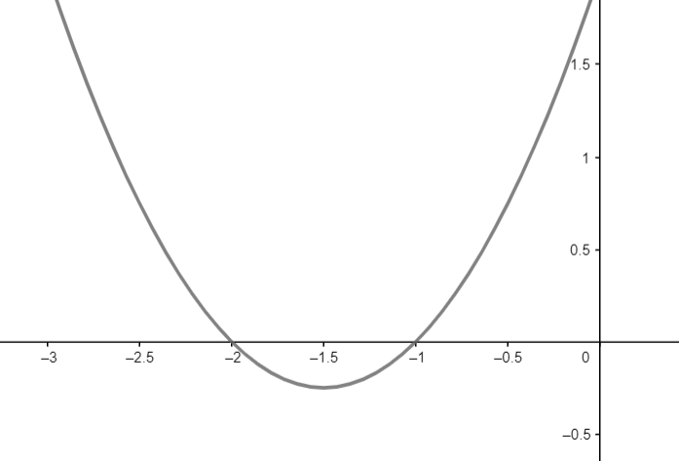

Ví dụ: $f\left(x\right)=x^{2}+3x+2$

Slide 12

Phương pháp Gradient Descent là một trong những phương pháp phổ biến để tìm cực trị trong đa thức, tuy vậy vẫn có một số mặt hạn chế:
*Tốc độ hội tụ phụ thuộc vào điểm khởi tạo ban đầu và hệ số learning rate.
Chỉ áp dụng với hàm $f\left(x\right)$ liên tục trên $\left[a,b\right]$
Chỉ chính xác với các hàm $f\left(x\right),f′(x)$ liên tục trên $\left[a,b\right]$
Có thể in ra nhiều giá trị xấp xỉ $x^{∗}$
Khi khoảng cách giữa các điểm cực trị quá bé, khi đó việc tìm cực trị sẽ gặp khó khăn hơn

Slide 13
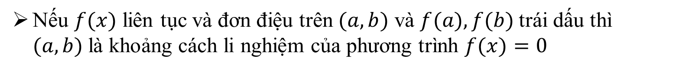
Sau khi tìm được các điểm cực trị bằng phương pháp Gradient Descent, khi đó ta sẽ xét được một tập các giá trị (mang tính xấp xỉ) gồm giá trị của hàm số tại 2 biên cũng như giá trị hàm số tại các điểm cực trị để từ đó chia thành các khoảng cách ly nghiệm → Có đúng một nghiệm của hàm số trong các khoảng cách ly nghiệm tương ứng.
Xác định các khoảng cách ly nghiệm trong vùng
Nếu $f(x)$ liên tục và đơn điệu trên $(a,b)$ và $f(a),f(b)$trái dấu thì $(a,b)$là khoảng cách li nghiệm của phương trình $f(x)=0$

Slide 14
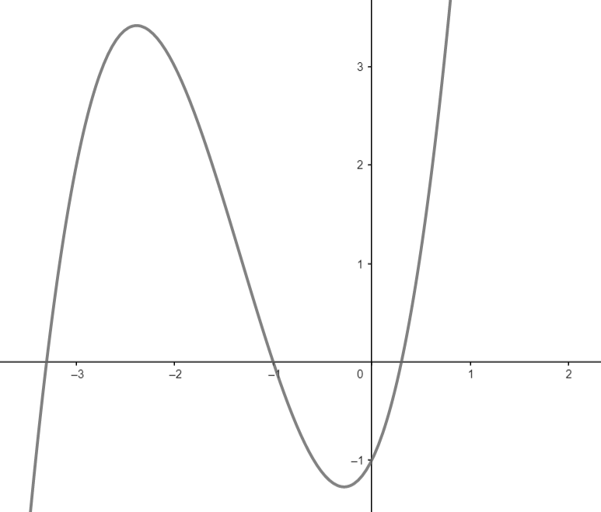

Ví dụ: $f\left(x\right)=x^{3}+4x^{2}+2x−1$

Slide 15
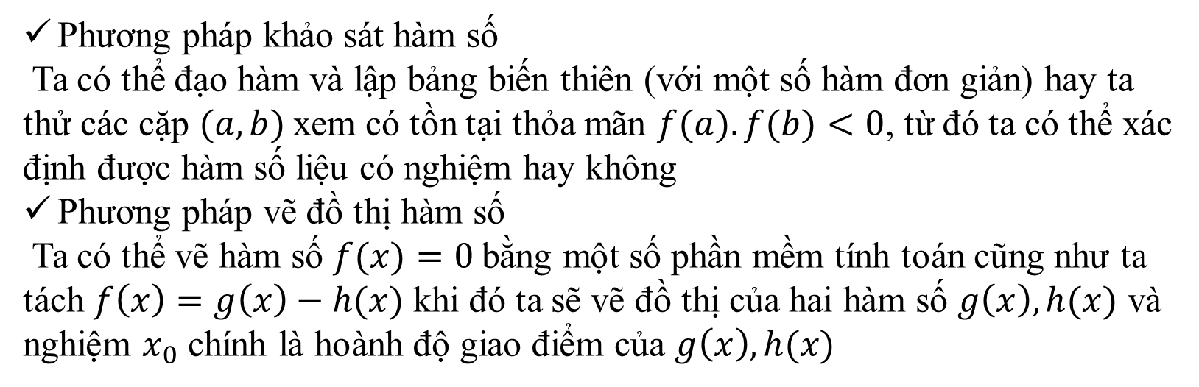
Phương pháp chia đôi là một trong những phương pháp tính xấp xỉ với mục đích tìm nghiệm của một phương trình đa thức, trước khi ta áp dụng phương pháp chia đôi ta cần nhận biết xem phương trình có nghiệm hay không? Để ý thì đa thức bậc lẻ luôn có ít nhất 1 nghiệm thực, do vậy ta chỉ cần giải quyết việc liệu đồ thị có bậc cao nhất chẵn có nghiệm hay không.
Phương pháp chia đôi (the bisection method)
Phương pháp khảo sát hàm số
Ta có thể đạo hàm và lập bảng biến thiên (với một số hàm đơn giản) hay ta thử các cặp $(a,b)$xem có tồn tại thỏa mãn $f(a).f(b)<0$, từ đó ta có thể xác định được hàm số liệu có nghiệm hay không
Phương pháp vẽ đồ thị hàm số
Ta có thể vẽ hàm số $f(x)=0$bằng một số phần mềm tính toán cũng như ta tách $f\left(x\right)=g\left(x\right)−h(x)$ khi đó ta sẽ vẽ đồ thị của hai hàm số $g\left(x\right),h(x)$ và nghiệm $x_{0}$ chính là hoành độ giao điểm của $g\left(x\right),h(x)$

Slide 16


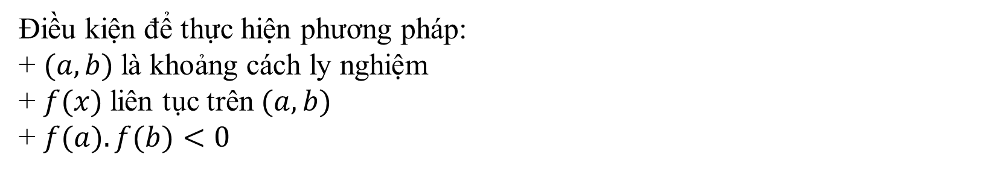
Xét phương trình đa thức: $$f\left(x\right)=a_{n}x^{n}+a_{n−1}x^{n−1}+…+a_{1}x+a_{0} \\ \deg{f\left(x\right)=n, a_{n}≠0},a_{i}∈ℝ, i=\overline{0,n}$$
Ý tưởng phương pháp: chia đôi khoảng $(a,b)$ nhận được một khoảng cách ly nghiệm mới có độ dài bằng nửa độ dài $(a,b),$khi đó ta có thể thu hẹp khoảng cách ly nghiệm,từ đó tiến dần về một nghiệm của đa thức trong khoảng cách ly nghiệm mới.
Điều kiện để thực hiện phương pháp: + $(a,b)$là khoảng cách ly nghiệm + $f(x)$liên tục trên $(a,b)$ + $f(a).f(b)<0$

Slide 17
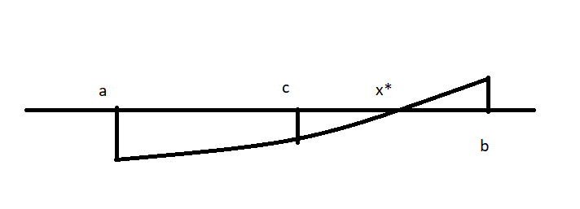

Ta xét khoảng cách ly nghiệm $[a,b]$ Khi đó $c=\frac{a+b}{2}$ thì theo hình ta thấy $sign(c).sign(a)>0$ thì thay vì xét khoảng cách ly nghiệm $[a,b]$, ta sẽ xét khoảng cách ly nghiệm $[b,c]$ và tiếp tục như vậy để tiến gần về nghiệm $x^{∗}$ đang cần tìm

Slide 18



*Đánh giá về sự hội tụ của phương pháp chia đôi: Ta để ý xét $(a,b)$ là khoảng cách ly nghiệm, sau khi chia đôi ta được 2 dãy $\left\{a_{n}\right\},\left\{b_{n}\right\}$ , dãy $\{a_{n}\}$ đơn điệu tăng, bị chặn trên, dãy $\{b_{n}\}$ đơn điệu giảm, bị chặn dưới. $$lim a_{n}=\lim{b_{n}}=ξ,f\left(a_{n}\right).f\left(b_{n}\right)≤0 ↔f{\left(ξ\right)}^{2}≤0→f\left(ξ\right)=0 \\ \left|x_{n}−x^{∗}\right|≤\left|b_{n}−a_{n}\right|=\frac{b−a}{2^{n}}→0,n→∞ \\ \left|x_{n}−x^{∗}\right|≤\left|x_{n}−x_{n−1}\right|$$
*Khối lượng tính toán:
Mỗi vòng lặp cần tính giá trị hàm số tại trung điểm của đoạn rồi so sánh dấu của kết quả tìm được với dấu của $f(a)$ ban đầu.
*Ưu điểm: thuật toán rất đơn giản, do đó dễ lập trình trên máy tính
*Hạn chế: phương pháp chia đôi sử dụng rất ít thông tin về hàm $f$ nên tốc độ hội tụ khá chậm ( cấp 1 )

Slide 19
Sau khi ta dùng phương pháp chia đôi cho từng khoảng cách ly nghiệm, ta sẽ có các nghiệm thực của phương trình đa thức(với sai số cho trước)
Kết luận về các nghiệm thực
Khi giải phương trình đa thức bằng sự kết hợp của phương pháp Gradient Descent và phương pháp chia đôi, ta thấy là sai số của phương pháp Gradient Descent có ảnh hưởng đến việc tìm nghiệm bằng phương pháp chia đôi, đặc biệt là với phương trình có nghiệm kép trùng vào cực trị.

Slide 20
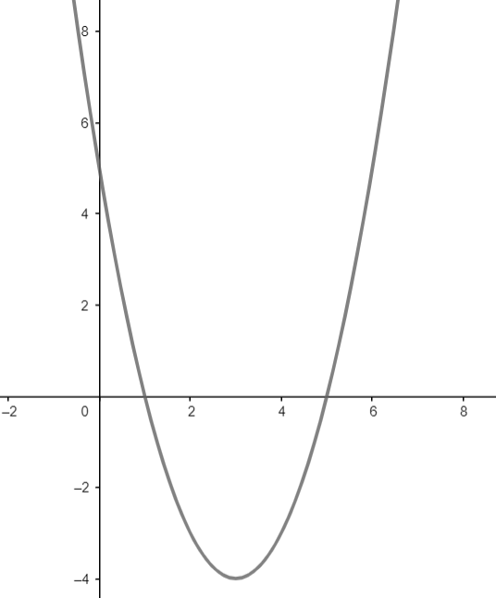
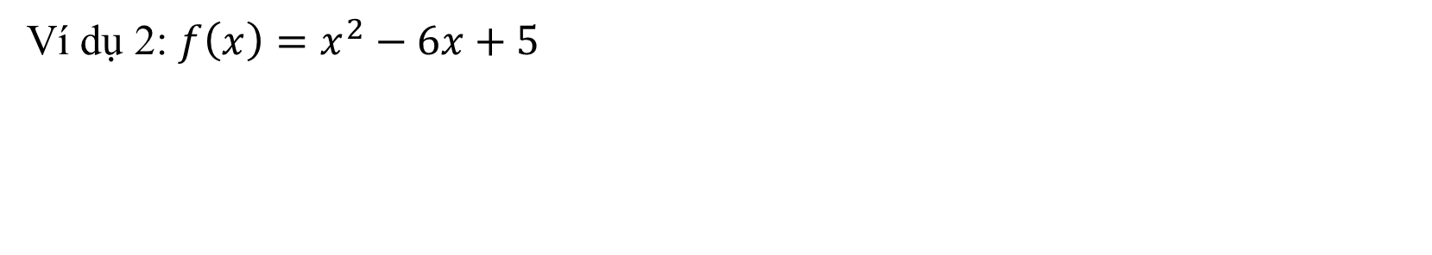
Ví dụ 2: $f\left(x\right)=x^{2}−6x+5$

Slide 21
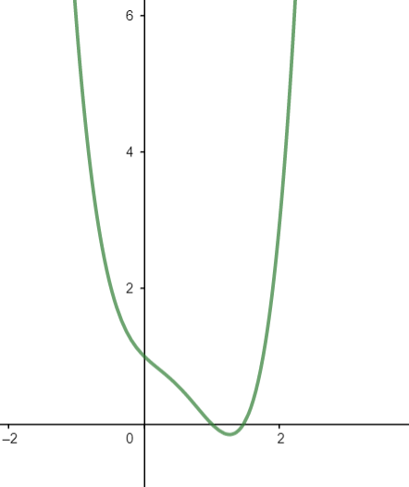

Ví dụ 1: $f\left(x\right)=x^{4}−2x^{3}+x^{2}−x+1$

Slide 22
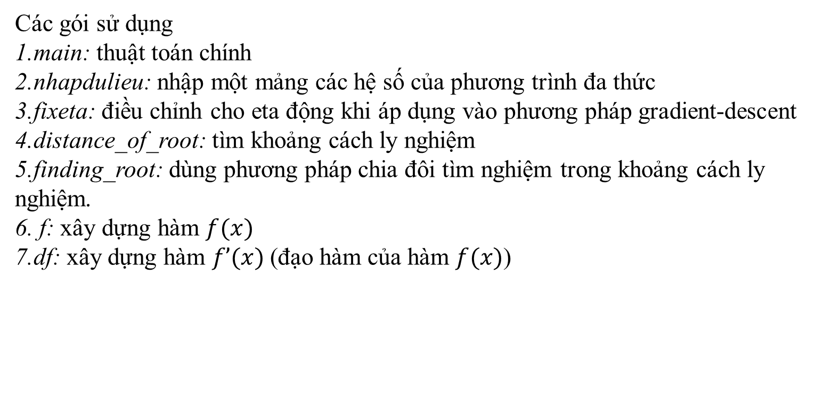
Thuật toán tổng thể
Các gói sử dụng
1.main: thuật toán chính
2.nhapdulieu: nhập một mảng các hệ số của phương trình đa thức
3.fixeta: điều chỉnh cho eta động khi áp dụng vào phương pháp gradient-descent
4.distance_of_root: tìm khoảng cách ly nghiệm
5.finding_root: dùng phương pháp chia đôi tìm nghiệm trong khoảng cách ly nghiệm.
6. f: xây dựng hàm $f(x)$
7.df: xây dựng hàm $f’(x)$(đạo hàm của hàm $f(x)$)

Slide 23
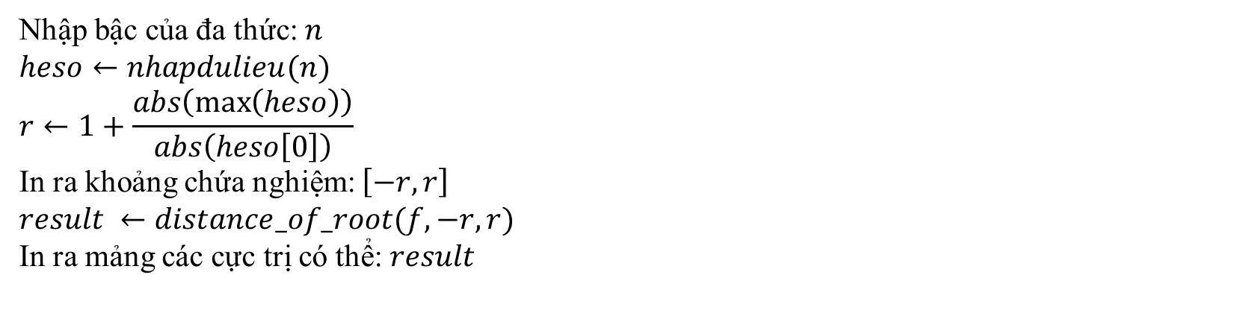
main
Input: bộ các hệ số của phương trình đa thức
Output: khoảng chứa nghiệm, các cực trị có thể của f, ước lượng số lần chia đôi và số lần chia đôi thực tế của các khoảng cách ly nghiệm, nghiệm của phương trình đa thức.
Nhập bậc của đa thức: $n$
$$heso←nhapdulieu(n)$$
$$r←1+\frac{abs\left(\max\left(heso\right)\right)}{abs\left(heso\left[0\right]\right)}$$
In ra khoảng chứa nghiệm: $\left[−r,r\right]$
$$result ←distance_of_root(f,−r,r)$$
In ra mảng các cực trị có thể: $result$

Slide 24
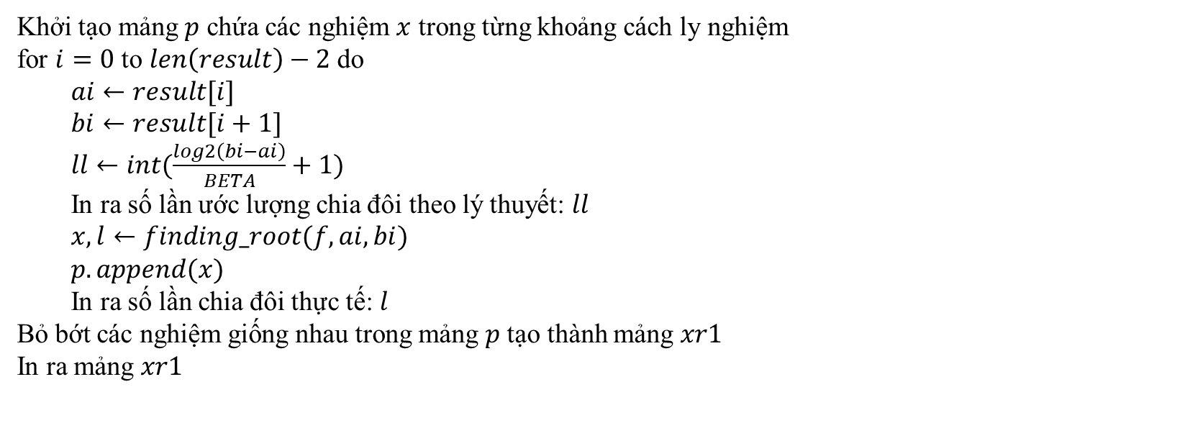
main
Input: bộ các hệ số của phương trình đa thức
Output: khoảng chứa nghiệm, các cực trị có thể của f, ước lượng số lần chia đôi và số lần chia đôi thực tế của các khoảng cách ly nghiệm, nghiệm của phương trình đa thức.
Khởi tạo mảng $p$ chứa các nghiệm $x$ trong từng khoảng cách ly nghiệm
for $i=0$ to $len\left(result\right)−2$ do
$ai←result[i]$
$bi←result[i+1]$
$ll←int(\frac{log2\left(bi−ai\right)}{BETA}+1)$
In ra số lần ước lượng chia đôi theo lý thuyết: $ll$
$x,l←finding_root(f,ai,bi)$
$p.append(x)$
In ra số lần chia đôi thực tế: $l$
Bỏ bớt các nghiệm giống nhau trong mảng $p$ tạo thành mảng $xr1$
In ra mảng $xr1$

Slide 25
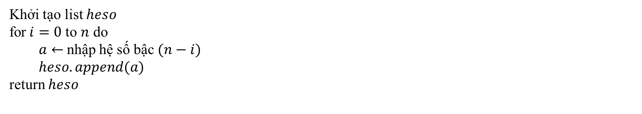
nhapdulieu
Input: bậc của đa thức
Output: mảng hệ số
Khởi tạo list $heso$
for$i=0$to $n$ do
$a←$nhập hệ số bậc $(n−i)$
$heso.append(a)$
return $heso$

Slide 26
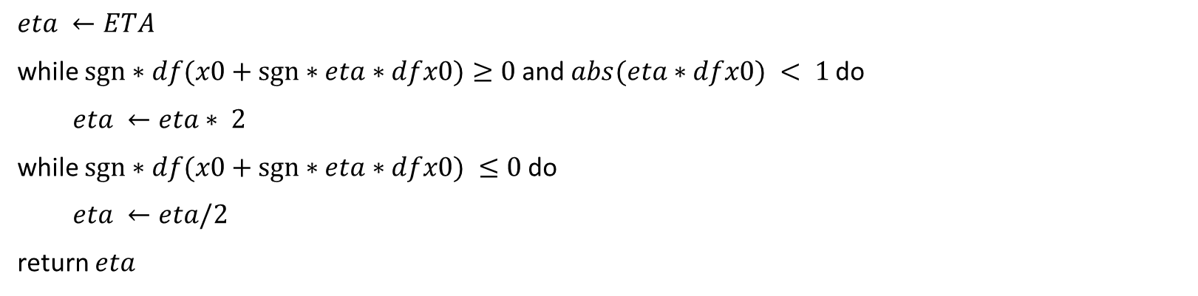
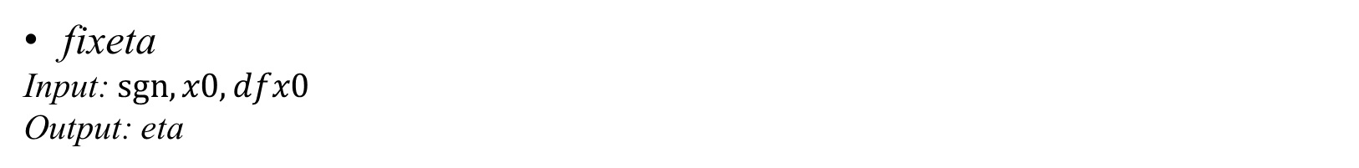
fixeta
Input:$sgn, x0,dfx0$
Output: eta
$$eta ←ETA$$
while $sgn∗df(x0+sgn∗eta∗dfx0)≥0$and $abs(eta∗dfx0) < 1$do
$eta ←eta∗ 2$
while $sgn∗df(x0+sgn∗eta∗dfx0) ≤0$do
$eta ←eta/2$
return $eta$

Slide 27

distance_of_root:
Input: $f,a,b$
Output: mảng $xr$
Áp dụng phương pháp Gradient-descent
if $f\left(a+EPSILON\right)≥f\left(a\right)$ then
$sgn←1$
else
$sgn←−1$
$$count←0$$
$$x0← a+ 0.5∗EPSILON$$
$$eta←ETA$$
Khởi tạo một list $xr$: $xr[0] ← a$

Slide 28

distance_of_root:
Input: $f,a,b$
Output: mảng $xr$
while $x0<b$do
$dx ←df(x0)$
while $abs\left(dx\right)>0.001∗EPSILON do$
$dx←df(x0)$
$eta←fixeta\left(dx,x0,sgn\right)$
$x0←x0+sgn∗eta∗dx$
$count ←count+1$
if $x0>b$then break
$sgn←−sgn$
if $x0>a$ and $x0<b$ then
$xr.append\left(x0\right)$
$x0←x0+0.5∗EPSILON$
$$xr.append(b)$$
return $xr$

Slide 29
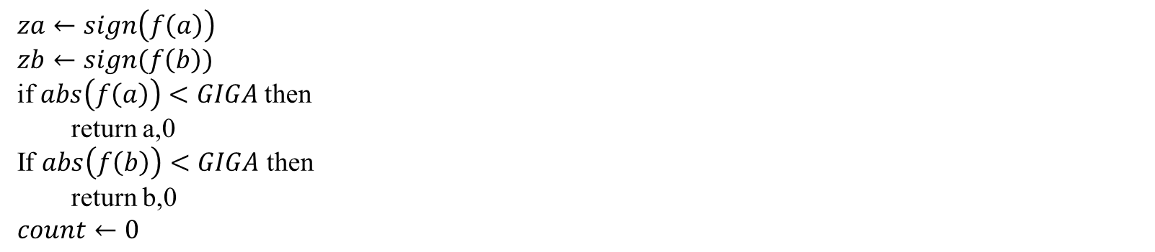
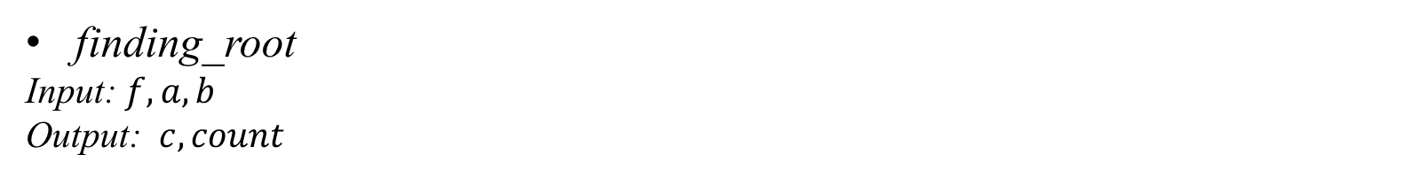
finding_root
Input: $f,a,b$
Output: $c,count$
$$za←sign\left(f\left(a\right)\right)$$
$$zb←sign(f\left(b\right))$$
if $abs\left(f\left(a\right)\right)<GIGA$then
return a,0
If $abs\left(f\left(b\right)\right)<GIGA$ then
return b,0
$$count←0$$

Slide 30
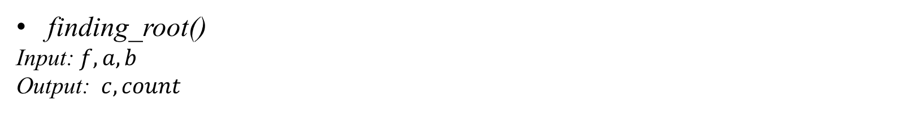
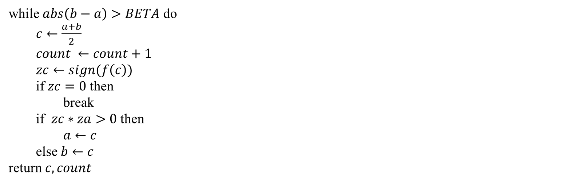
finding_root()
Input: $f,a,b$
Output: $c,count$
while $abs\left(b−a\right)>BETA$ do
$c←\frac{a+b}{2}$
$count ←count+1$
$zc←sign(f\left(c\right))$
if $zc=0$ then
break
if $zc∗za>0$then
$a←c$
else $b←c$
return$c, count$

Slide 31
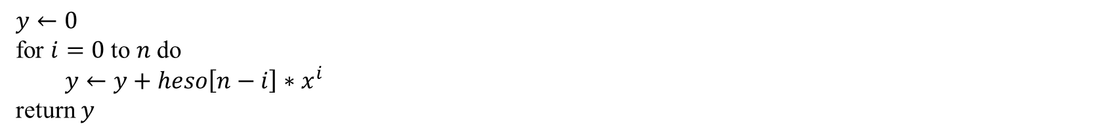
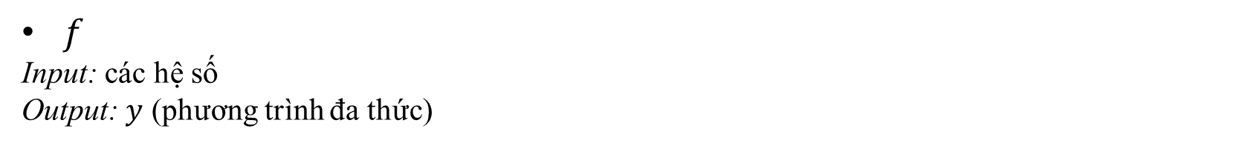
$f$
Input: các hệ số
Output: $y$ (phương trình đa thức)
$$y←0$$
for $i=0$ to $n$ do
$y←y+heso\left[n−i\right]∗x^{i}$
return $y$

Slide 32
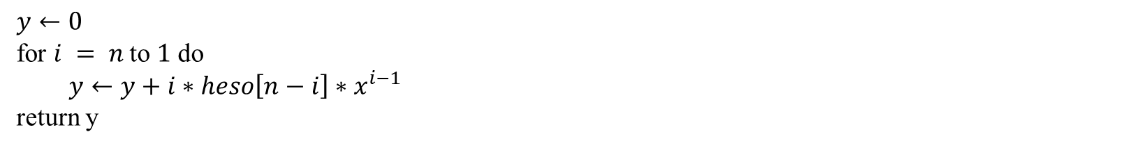
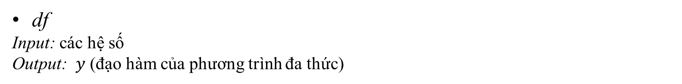
df
Input: các hệ số
Output: $y$ (đạo hàm của phương trình đa thức)
$$y←0$$
for $i = n$to $1$ do
$y←y+i∗heso\left[n−i\right]∗x^{i−1}$
return y

Slide 33


